Slide 1
Universell utforming - en forutsetning for å lykkes med digitalisering
Charlotte Elise Thuesen, Stockholm, 13.4.2016

Slide 2
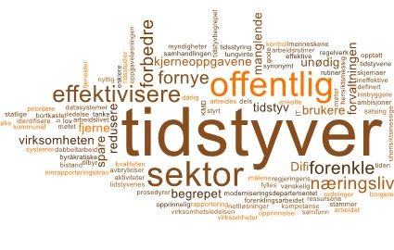
Kommunal- og moderniseringsdepartementet
Kommunal og statlig forvaltning
– og modernisering – i sammenheng
1 statsråd, som er:
IT-minister, boligminister, kommunalminister, same- og minoritetsminister osv
9 fagavdelinger
5 statssekretærer
1 politisk rådgiver
425 ansatte

Slide 3
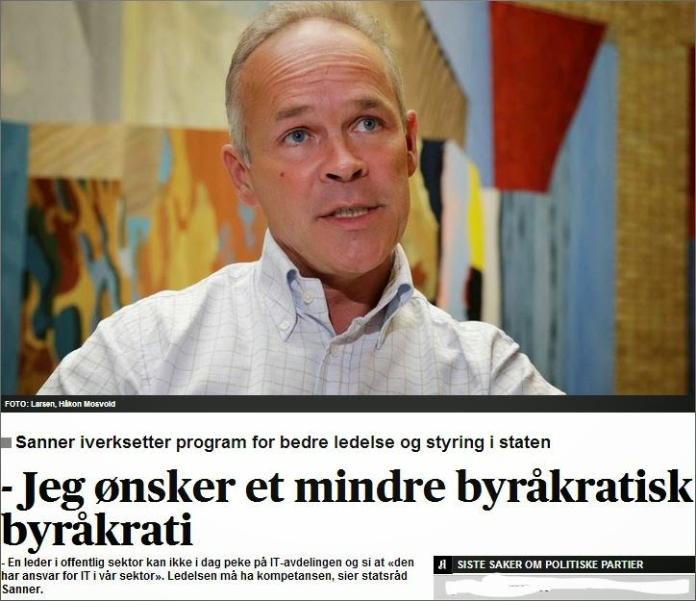
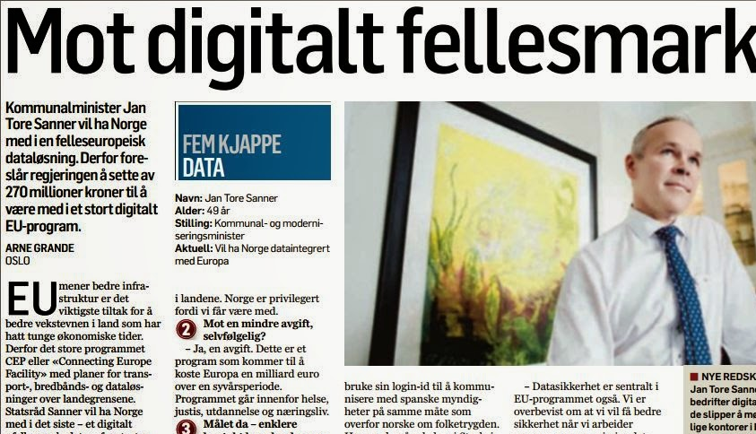
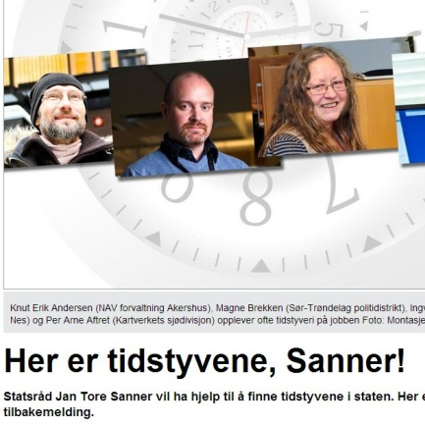
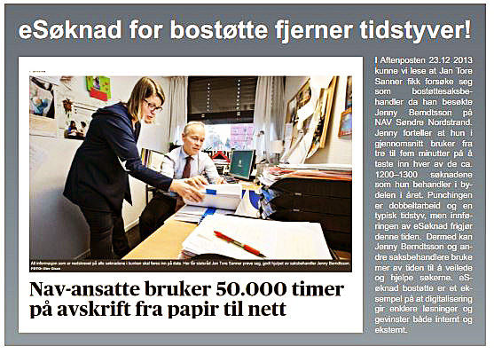
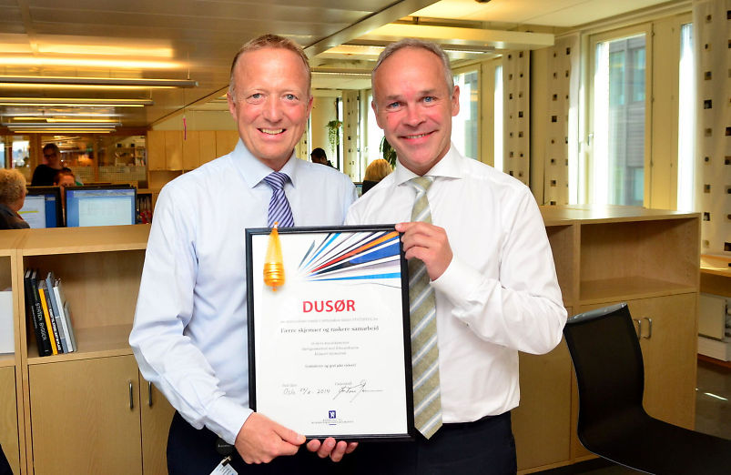
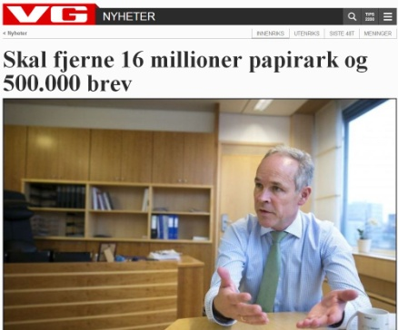
En digital og enkel hverdag

Slide 4
Digitalt førstevalg
Digital postkasse
Digital kompetanse
Brukerrettede tjenester
Effektiv forvaltning
Tilgjengelighet

Slide 5
"Running ahead"

Slide 6
Brukerne – användarna
Behov i fokus
Tilgjengelige tjenester
Lette å forstå – lette å bruke

Slide 7
Universell design – en forutsetning for å lykkes
Norge verdensledende på universell design av nettløsninger
Helt nødvendig
Både privat og offentlig sektor
Konkurransefortrinn

Slide 8
Skole- og opplæringssektoren
Nettsider
Digitale læringsplattformer
Digitale læremidler

Slide 9
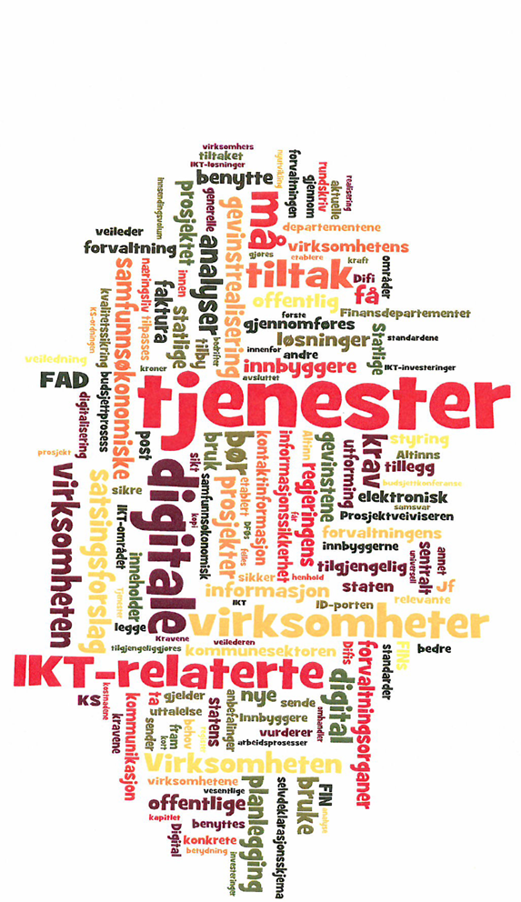
Framtiden
Directive on the accessibility of public sector bodies' websites
Markedet vil følge etter
→ Brukerorientering – användartillvänd

Slide 10
Tusen takk for oppmerksomheten
Charlotte Elise Thuesen, KMD

Slide 11
Universell utforming = universell design/tillgänglighet
Brukerne = användarna

